Slide 1
基于IP网段限速简介
限速分为两种：
基于接口的限速：即接口限速，直接在接口视图下配置的限速。
基于流的限速：即基于MQC实现的流量监管。使用MQC，可以实现多种限速，比如基于VLAN的限速、基于IP网段的限速。
基于IP网段的限速：配置基本ACL并根据源IP地址来定义规则，然后配置流分类和流行为，通过配置MQC的方式实现限速。

Slide 2
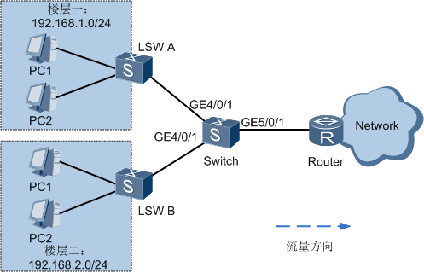
基于IP网段限速配置
组网需求
不同楼层的用户通过不同的接入交换机连接网络，且分别属于不同的网段，针对不同网段的用户提供不同的带宽。
配置思路
在Switch上配置ACL分别匹配不同的网段。
在Switch上配置流分类匹配ACL规则。
在Switch上配置流行为，对来自不同楼层的用户报文进行限速。
在Switch上配置限速策略，绑定已配置的流行为和流分类。
将流策略应用到Switch与路由器连接的接口上。
用户 | 所属IP网段 | CIR | PIR
楼层一用户 | 192.168.1.0/24 | 4000 | 10000
楼层二用户 | 192.168.2.0/24 | 6000 | 10000

Slide 3
基于IP网段限速的配置步骤
配置ACL规则匹配不同的网段。
[Switch] acl 2000
[Switch-acl-basic-2000] rule permit source 192.168.1.0 0.0.0.255
[Switch-acl-basic-2000] quit
[Switch] acl 2001
[Switch-acl-basic-2001] rule permit source 192.168.2.0 0.0.0.255
[Switch-acl-basic-2001] quit
2. 在Switch上创建流分类c1、c2，对来自不同楼层用户的报文进行分类。
[Switch] traffic classifier c1
[Switch-classifier-c1] if-match acl 2000
[Switch-classifier-c1] quit
[Switch] traffic classifier c2
[Switch-classifier-c2] if-match acl 2001
[Switch-classifier-c2] quit

Slide 4
基于IP网段限速的配置步骤
3. 在Switch上创建流行为b1、b2，对不同业务流进行限速。
[Switch] traffic behavior b1
[Switch-behavior-b1] car cir 4000 pir 10000
[Switch-behavior-b1] statistic enable
[Switch-behavior-b1] quit
[Switch] traffic behavior b2
[Switch-behavior-b2] car cir 6000 pir 10000
[Switch-behavior-b2] statistic enable
[Switch-behavior-b2] quit

Slide 5
基于IP网段限速的配置步骤
4. 在Switch上创建流策略p1，将流分类和对应的流行为进行绑定。
[Switch] traffic policy p1
[Switch-trafficpolicy-p1] classifier c1 behavior b1
[Switch-trafficpolicy-p1] classifier c2 behavior b2
[Switch-trafficpolicy-p1] quit
5. 将流策略应用到接口GE5/0/1出方向上。
[Switch] interface gigabitethernet 5/0/1
[Switch-GigabitEthernet5/0/1] traffic-policy p1 outbound
[Switch-GigabitEthernet5/0/1] quit

